Slide 1


执教老师 刘海英

Slide 2


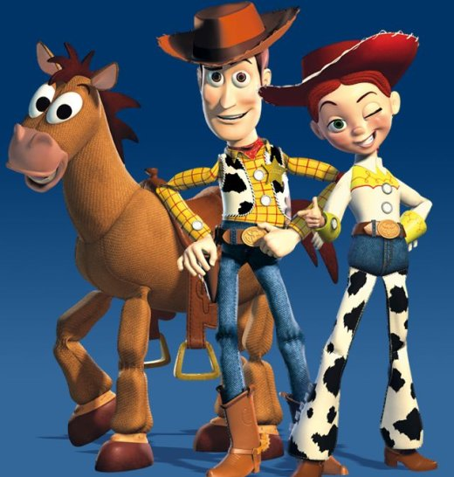
玩 具

Slide 3
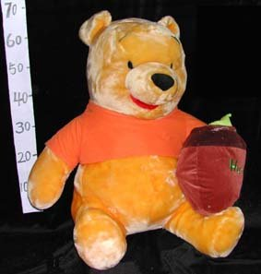
玩 具

Slide 4
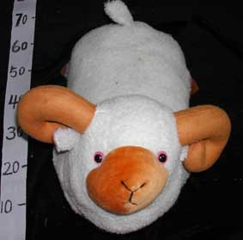
玩 具

Slide 5
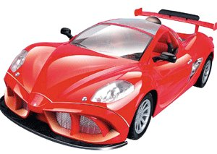
玩 具

Slide 6
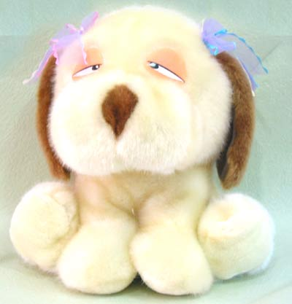
玩 具

Slide 7
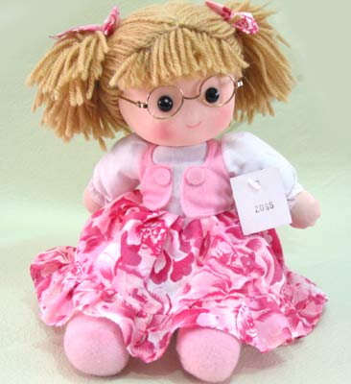
玩 具

Slide 8
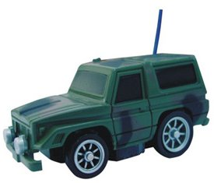
玩 具

Slide 9
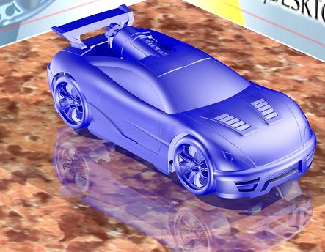
玩 具

Slide 10
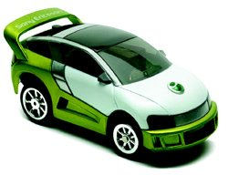
你喜欢玩具吗？说说你的玩具。
玩 具

Slide 11

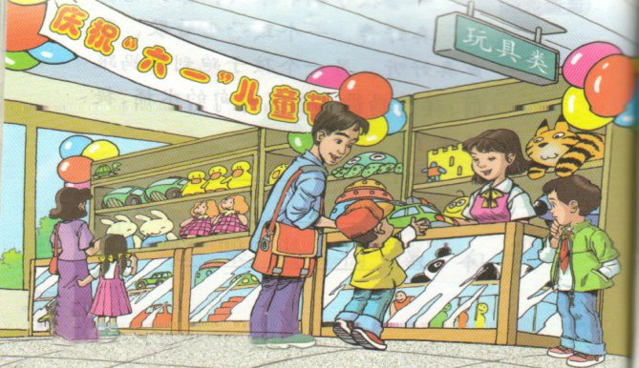
1.默读课文，借助拼音认读生字，同学间可以相互交流认字方法。
2.边读边体会，用横线画出文中最令你感动的句子。

Slide 12
读 读 认 认
jù guì máng shòu huò
yào bīng zán qiǎng yù
玩 具 柜 台 光 芒 售 货 员
药 品 官 兵 咱 们 抢 先 富 裕

Slide 13

读 读 想 想
◎ 小男孩儿喜欢小汽车吗？你从哪些词可以看出来他喜欢小汽车？
你读懂了什么？有什么感受？说说自己的理由吧。
◎ 你喜欢玩具柜台前的孩子吗？为什么？你还想对他说些什么？
◎ 售货员阿姨是个怎样的阿姨？

Slide 14

1、“不，我只看看，不要妈妈买。”男孩抢着说。
（1）抢在谁的前面说？
（2）为什么要抢着说？
2、女儿听了，连忙从玩具里找出一辆漂亮的小汽车，请妈妈带给那个男孩。
这是一个什么样的小女孩？你从中读懂了什么？

Slide 15


1、请同学扮演男孩和妈妈、售货员阿姨，分角色演读课文。
2、读了课文，你想到了什么？

Slide 16

你准备怎样做一个懂事的孩子？说一说自己的打算。
课文中最让你感动的有哪些人？为什么？

Slide 17
孝敬父母就是提一桶水这么简单。
孝敬父母就是在妈妈生病的时候，……
孝敬父母就是爸爸在烈日下满头大汗干活的时候……
孝敬父母就是当妈妈买了我最爱吃的草莓时……
孝敬父母就是在妈妈累了一天，静静休息的时候……
孝敬父母更是在吃饭的时候给妈妈夹……给爸爸盛……
孝敬父母也是在放学回家的时候说一声……早上上学的时候说一声……

Slide 18

为人子 方少时 尊长辈 习礼仪
能温席 小黄香 爱父母 意深长
能让梨 小孔融 手足谊 记心中
孝与悌 须继承 长与幼 骨肉亲
亲养儿 多苦辛 报春晖 寸草心
亲有教 儿恭听 做错事 即改正

Slide 19
感恩的心
你最想对爸爸妈妈说的几句话，几句心里话。

Slide 20



妈妈，我爱您！爸爸，我爱您！爸爸妈妈，我爱你们！

Slide 21

写给玩具柜台前的孩子
你的目光，
像晶莹的露珠。
你的心灵，
像芬芳的鲜花。
小兵，
让我们一起开始梦的旅程，
请不要拒绝，
梦中那一辆辆飞跑的汽车，
那是我们爱的祝福。

Slide 22
作业：
每天为爸爸妈妈做一件事。

Slide 23
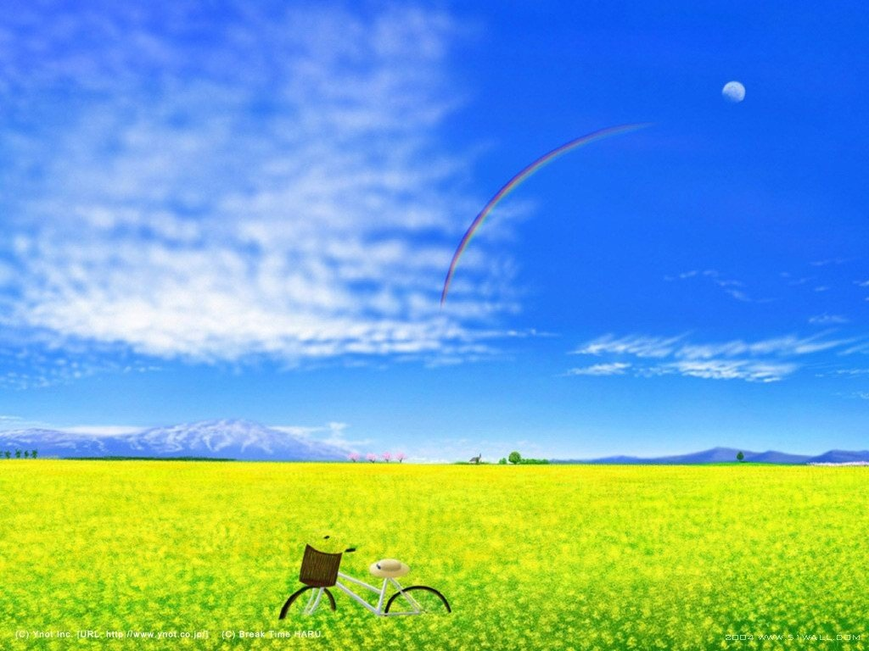
谢 谢!
再 见!

